Slide 1
隐马尔科夫模型HMM
北京10月机器学习班 邹博
2014年12月7日

Slide 2
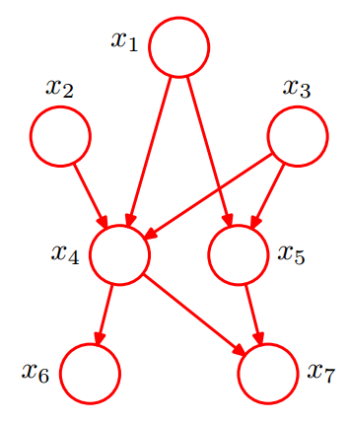
复习：贝叶斯网络
x1和x2独立
x6和x7在x4给定的条件下独立
x1,x2,…x7的联合分布：
July注解：贝叶斯网络详细复习参见下述链接
  http://blog.csdn.net/v_july_v/article/details/40984699

Slide 3
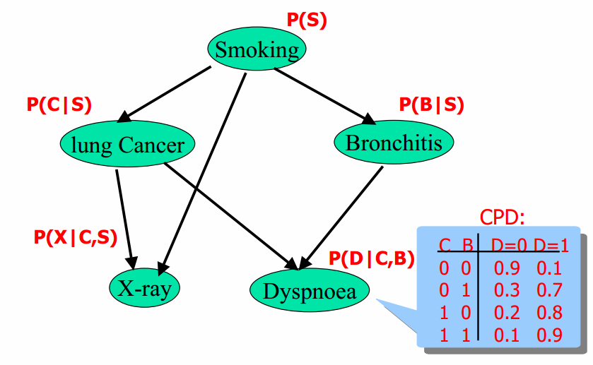
贝叶斯网络分析
1+2+2+4+4=13 vs 2^5

Slide 4
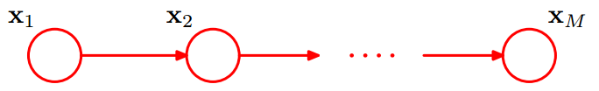
复习：特殊的贝叶斯网络
M个离散结点形成一条链，每一个结点有K个状态，则需要K-1+(M-1)K(K-1)个参数。这是关于长度M的线性函数。
  别忘了，如果是全连接，需要K^{M}-1个参数，是关于M的指数函数。
这个网络被称作马尔科夫模型。

Slide 5
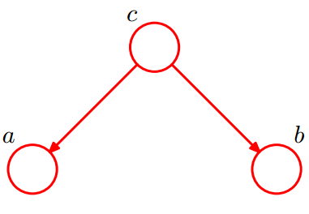
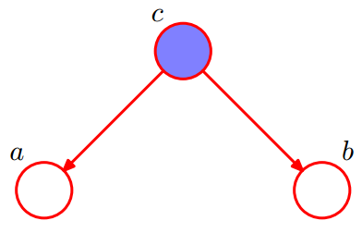
复习：通过贝叶斯网络判定条件独立—1
P(a,b,c)=P(c)*P(a|c)*P(b|c)
则：P(a,b|c)=P(a,b,c)/P(c)
带入，得到：
P(a,b|c)=P(a|c)*P(b|c)
即：在c给定的条件下，a，b被阻断(blocked)，是独立的。
  条件独立：tail-to-tail

Slide 6
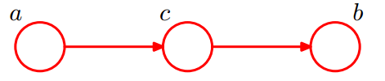

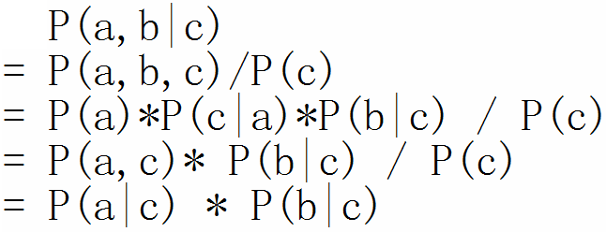
复习：通过贝叶斯网络判定条件独立—2
P(a,b,c)=P(a)*P(c|a)*P(b|c)
即：在c给定的条件下，a，b被阻断(blocked)，是独立的。
  条件独立：head-to-tail

Slide 7
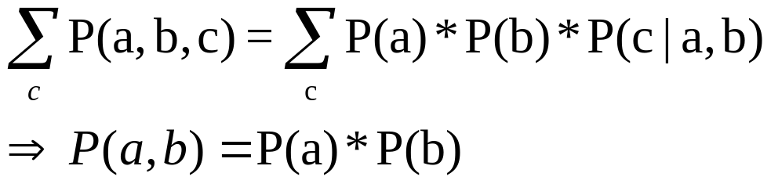
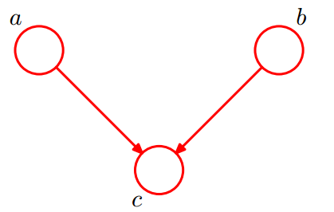
复习：通过贝叶斯网络判定条件独立—3
P(a,b,c) = P(a)*P(b)*P(c|a,b)
在c未知的条件下，a，b被阻断(blocked)，是独立的： head-to-head

Slide 8
隐马尔科夫模型的定义
隐马尔科夫模型(HMM, Hidden Markov Model)是关于时序的概率模型，描述由一个隐藏的马尔科夫链随机生成不可观测的状态随机序列，再由各个状态生成一个观测而产生观测随机序列的过程。
隐马尔科夫模型随机生成的状态的序列，称为状态序列；每个状态生成一个观测，由此产生的观测随机序列，称为观测序列。
  序列的每个位置可看做是一个时刻。

Slide 9
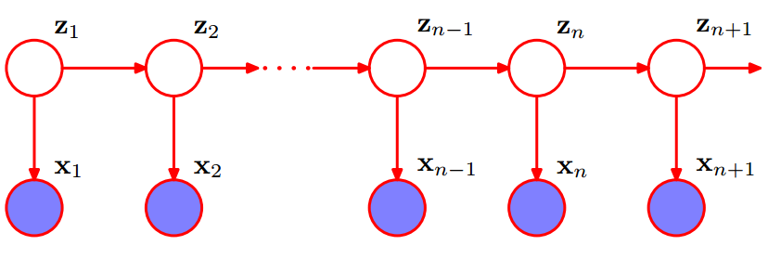
隐马尔科夫模型的贝叶斯网络
请思考：
  在z1未给定的前提下，x1和z2独立吗？x1和x2独立吗？

Slide 10
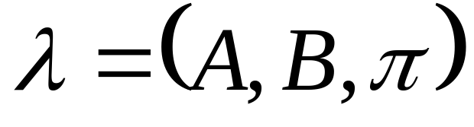
HMM的确定
HMM由初始概率分布π、状态转移概率分布A以及观测概率分布B确定。

Slide 11
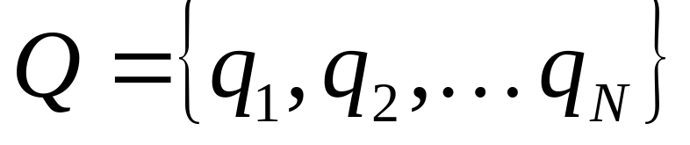
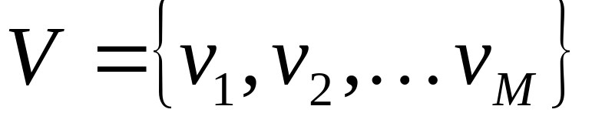
HMM的参数
Q是所有可能的状态的集合
  N是可能的状态数
V是所有可能的观测的集合
  M是可能的观测数

Slide 12
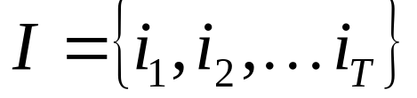
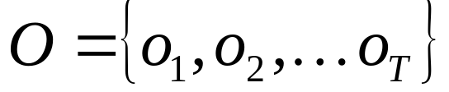
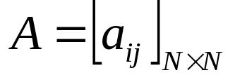

HMM的参数
I是长度为T的状态序列，O是对应的观测序列
A是状态转移概率矩阵
其中
aij是在时刻t处于状态qi的条件下时刻t+1转移到状态qj的概率。

Slide 13
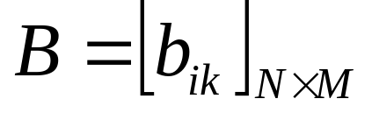
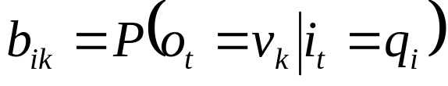
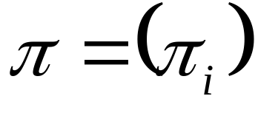
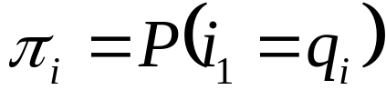
HMM的参数
B是观测概率矩阵
其中，
  bik是在时刻t处于状态qi的条件下生成观测vk的概率。
π是初始状态概率向量：
其中，
  πi是时刻t=1处于状态qi的概率。

Slide 14
HMM的参数总结
HMM由初始概率分布π、状态转移概率分布A以及观测概率分布B确定。π和A决定状态序列，B决定观测序列。因此，HMM可以用三元符号表示，称为HMM的三要素：

Slide 15
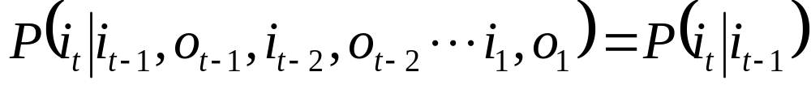
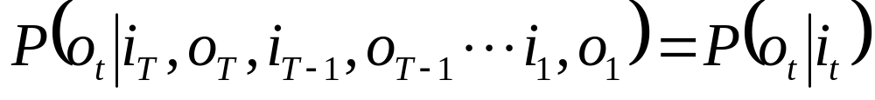
HMM的两个基本性质
齐次假设：
观测独立性假设：

Slide 16
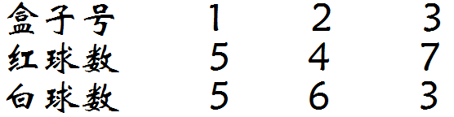
HMM举例
假设有3个盒子，编号为1、2、3，每个盒子都装有红白两种颜色的小球，数目如下：
按照下面的方法抽取小球，得到球颜色的观测序列：按照(0.2,0.4,0.4)的概率选择1个盒子，从盒子随机抽出1个球，记录颜色后放回盒子；按照A给定的概率选择新的盒子，重复上述过程；最终得到观测序列：“红红白白红”。

Slide 17
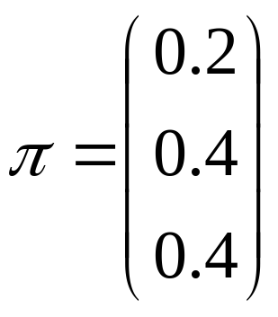
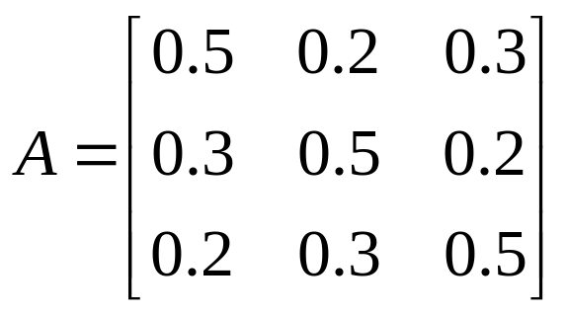
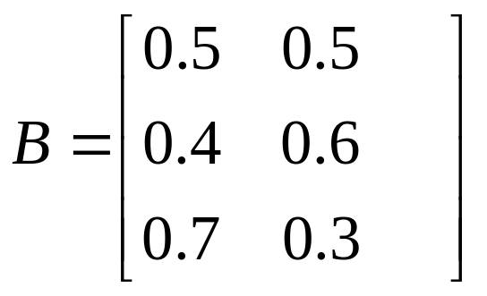
该示例的各个参数
状态集合：Q={盒子1，盒子2，盒子3}
观测集合：V={红，白}
状态序列和观测序列的长度T=5
初始概率分布π：
状态转移概率分布A：
观测概率分布B：

Slide 18
思考：
在给定参数π、A、B的前提下，得到观测序列“红红白白红”的概率是多少？

Slide 19
HMM的3个基本问题
概率计算问题
  给定模型 和观测序列 ，计算模型λ下观测序列O出现的概率P(O| λ)
学习问题
  已知观测序列 ，估计模型 的参数，使得在该模型下观测序列P(O| λ)最大
预测问题
  即解码问题：已知模型 和观测序列
  ，求对给定观测序列条件概率P(I|O)最大的状态序列I

Slide 20
概率计算问题
直接算法
  暴力算法
前向算法
后向算法
  这二者是理解HMM的重点

Slide 21
直接计算法
按照概率公式，列举所有可能的长度为T的状态序列 ，求各个状态序列I与观测序列 的联合概率P(O,I|λ)，然后对所有可能的状态序列求和，从而得到P(O|λ)

Slide 22
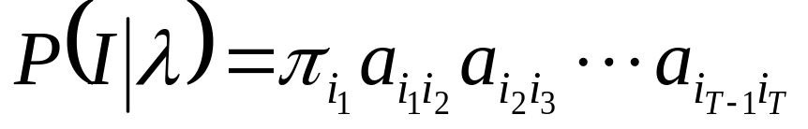
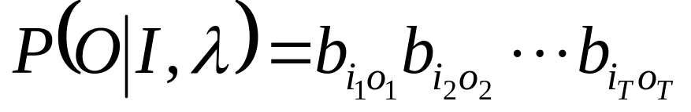
直接计算法
状态序列 的概率是：
对固定的状态序列I，观测序列O的概率是：

Slide 23
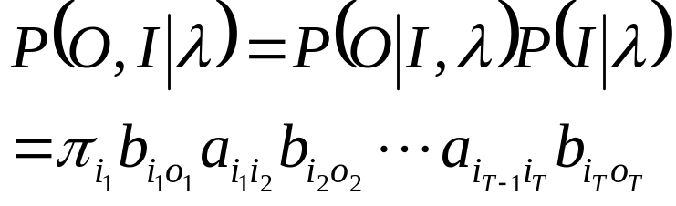
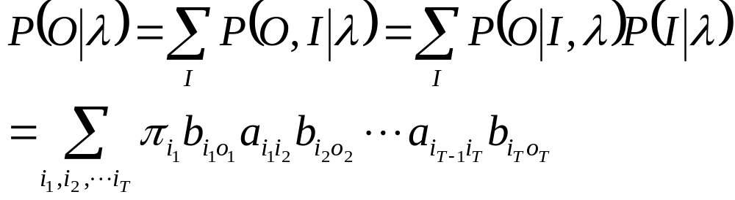
直接计算法
O和I同时出现的联合概率是：
对所有可能的状态序列I求和，得到观测序列O的概率P(O|λ)

Slide 24
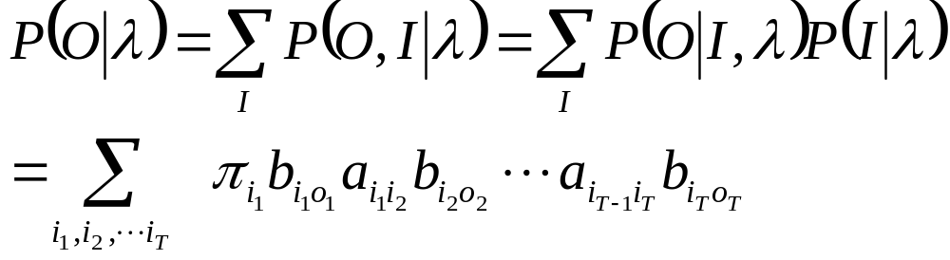
直接计算法
对于最终式
分析：加和符号中有2T个因子，I的遍历个数为N^{T}，因此，时间复杂度为O(T N^{T})，过高。

Slide 25
借鉴算法的优化思想
最长递增子序列
KMP中next数组的计算

Slide 26
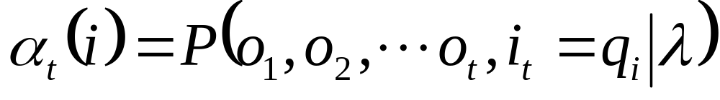
前向算法
定义：给定λ，定义到时刻t部分观测序列为o1,o2…ot且状态为qi的概率为前向概率，记做：
可以递推的求得前向概率α_{t}(i)及观测序列概率P(O|λ)

Slide 27
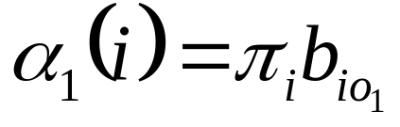
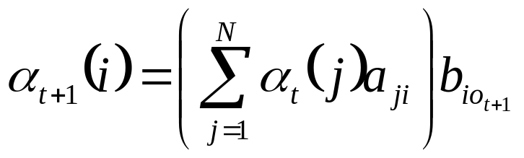
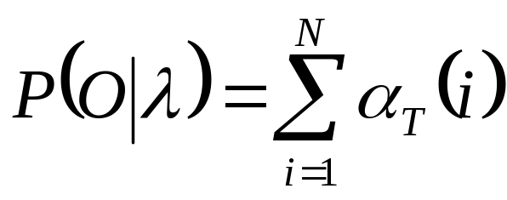
前向算法
初值：
递推：对于t=1,2…T-1
最终：

Slide 28
前向算法
思考：前向概率算法的时间复杂度是O(TN²)

Slide 29
例
考察盒子球模型，计算观测向量O=“红白红”的出现概率。

Slide 30
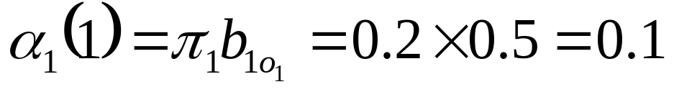
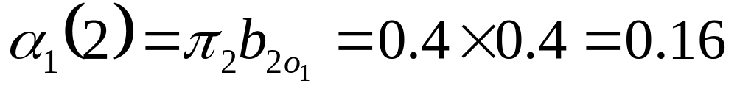
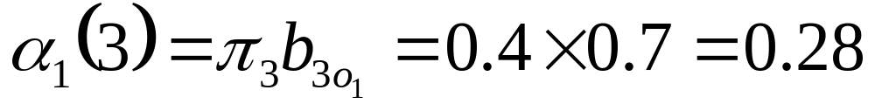
解
计算初值

Slide 31
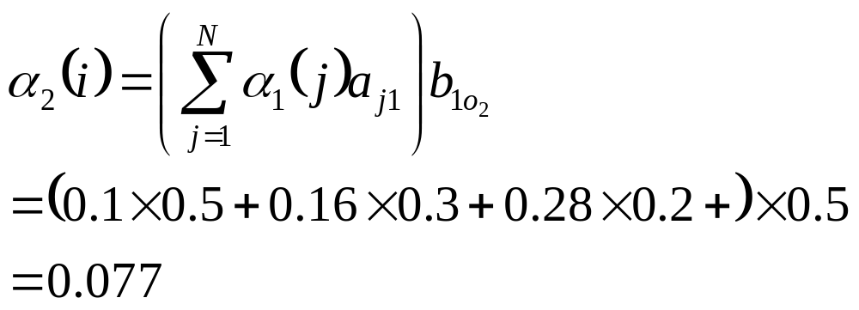
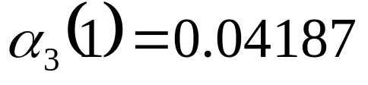
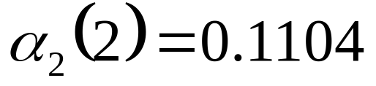
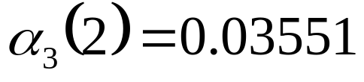
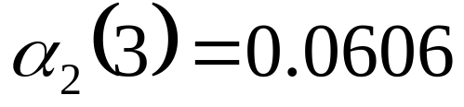
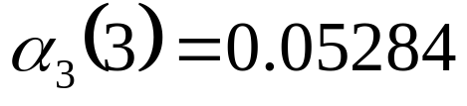
解
递推

Slide 32
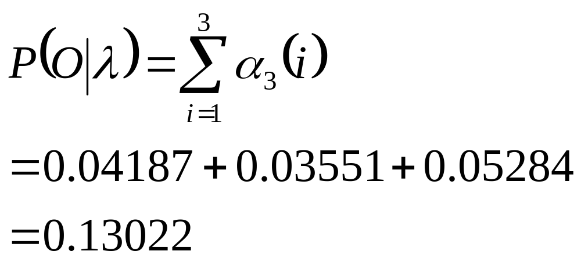
解
最终

Slide 33
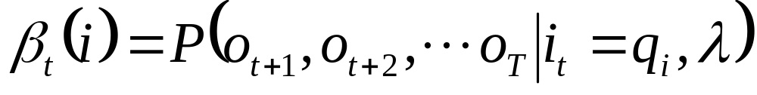
后向算法
定义：给定λ，定义到时刻t状态为qi的前提下，从t+1到T的部分观测序列为o_{t+1},o_{t+2}…o_{T}的概率为后向概率，记做：
可以递推的求得后向概率β_{t}(i)及观测序列概率P(O|λ)

Slide 34
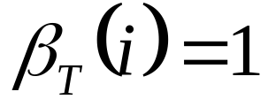
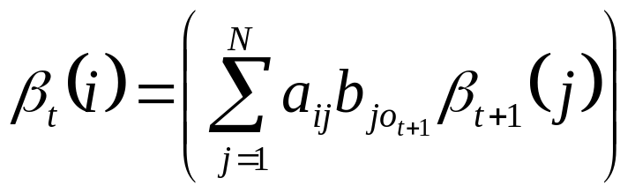
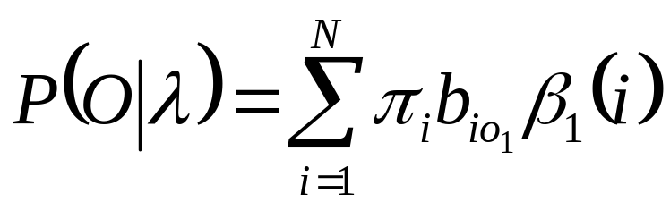
后向算法
初值：
递推：对于t=T-1,T-2…,1
最终：

Slide 35
后向算法的说明
为了计算在时刻t状态为qi条件下时刻t+1之后的观测序列为o_{t+1},o_{t+2}…o_{T}的后向概率β_{t}(i)，只需要考虑在时刻t+1所有可能的N个状态qj的转移概率(aij项)，以及在此状态下的观测o_{t+1}的观测概率(b_{jot+1})项，然后考虑状态qj之后的观测序列的后向概率β_{t+1}(j)

Slide 36
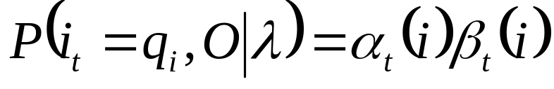

前向后向概率的关系
根据定义，证明下列等式

Slide 37

单个状态的概率
求给定模型λ和观测O，在时刻t处于状态qi的概率。
记：

Slide 38



单个状态的概率
根据前向后向概率的定义，

Slide 39
γ的意义
在每个时刻t选择在该时刻最有可能出现的状态i_{t}*，从而得到一个状态序列I*={i₁*, i₂*… i_{T}*}，将它作为预测的结果。
给定模型和观测序列，时刻t处于状态qi的概率为：

Slide 40

两个状态的联合概率
求给定模型λ和观测O，在时刻t处于状态qi并且时刻t+1处于状态qj的概率。

Slide 41

两个状态的联合概率
根据前向后向概率的定义，

Slide 42


期望
在观测O下状态i出现的期望：
在观测O下状态i转移到状态j的期望：

Slide 43
学习算法
若训练数据包括观测序列和状态序列，则HMM的学习非常简单，是监督性学习；
若训练数据只有观测序列，则HMM的学习需要使用EM算法，是非监督学习。

Slide 44

再次分析二项分布的参数估计
极大似然估计
简单的例子
  10次抛硬币的结果是：正正反正正正反反正正
假设p是每次抛硬币结果为正的概率。则：
得到这样的实验结果的概率是：

Slide 45



极大似然估计MLE
目标函数：
最优解是：p=0.7
  即：使用样本的均值可以作为全体的均值估计
一般形式：

Slide 46
直接推广上述结论
假设已给定训练数据包含S个长度相同的观测序列和对应的状态序列{(O₁,I₁), (O₂,I₂)… (O_{s},I_{s})}，那么，可以直接利用极大似然估计的上述结论，给出HMM的参数估计。

Slide 47


监督学习方法
转移概率aij的估计：
  设样本中时刻t处于状态i时刻t+1转移到状态j的频数为Aij，则
观测概率bik的估计：
  设样本中状态i并观测为k的频数为Bik，则
初始状态概率πi的估计为S个样本中初始状态为qi的概率。

Slide 48
Baum-Welch算法
若训练数据只有观测序列，则HMM的学习需要使用EM算法，是非监督学习。

Slide 49


Baum-Welch算法
所有观测数据写成O=(o₁,o₂…o_{T})，所有隐数据写成I=(i₁,i₂…i_{T})，完全数据是(O,I)=(o₁,o₂…o_{T} ,i₁,i₂…i_{T})，完全数据的对数似然函数是lnP(O,I|λ)
假设 是HMM参数的当前估计值，λ为待求的参数。

Slide 50

EM过程
根据
函数可写成

Slide 51


极大化
极大化Q，求的参数A,B,π
由于该三个参数分别位于三个项中，可分别极大化
注意到πi满足加和为1，利用拉格朗日乘子法，得到：

Slide 52



初始状态概率
对上式相对于πi求偏导，得到：
对i求和，得到：
从而得到初始状态概率：

Slide 53



转移概率和观测概率
第二项可写成：
仍然使用拉格朗日乘子法，得到
同理，得到：

Slide 54
预测算法
近似算法
Viterbi算法

Slide 55
预测的近似算法
在每个时刻t选择在该时刻最有可能出现的状态i_{t}*，从而得到一个状态序列I*={i₁*, i₂*… i_{T}*}，将它作为预测的结果。
给定模型和观测序列，时刻t处于状态qi的概率为：
选择概率最大的i作为最有可能的状态
  会出现此状态在实际中可能不会发生的情况

Slide 56

动态规划的经典题目：走棋盘
给定m*n的矩阵，每个位置是一个非负整数，从左上角开始，每次只能朝右和下走，走到右下角，求总和最大的路径。

Slide 57
棋盘走法的状态转移函数
走的方向决定了：同一个格子一定不会经过两次。
dp[0,0]=a[0,0]
dp[x,y] = max(
  dp[x-1,y] + a[x,y]
  dp[x,y-1] + a[x,y]
  )

Slide 58
Viterbi算法
Viterbi算法实际是用动态规划解HMM预测问题，用DP求概率最大的路径(最优路径)，这是一条路径对应一个状态序列。
定义变量δt(i)：在时刻t状态为i的所有路径中，概率的最大值。

Slide 59




Viterbi算法
定义：
递推：
终止：

Slide 60
例
考察盒子球模型，观测向量O=“红白红”，试求最优状态序列。

Slide 61

解
初始化：
在t=1时，对于每一个状态i，求状态为i观测到o1=红的概率，记此概率为δ₁(t)
求得δ₁(1)=0.1
δ₁(2)=0.16
δ₁(3)=0.28

Slide 62

解
在t=2时，对每个状态i，求在t=1时状态为j观测为红并且在t=2时状态为i观测为白的路径的最大概率，记次概率为δ₂(t)，则：
求得δ₂(1)=0.028
δ₂(2)=0.0504
δ₂(3)=0.042

Slide 63
解
同理，求得
δ₃(1)=0.00756
δ₃(2)=0.01008
δ₃(3)=0.0147
从而，最大是δ₃(3)= 0.0147，根据每一步的最大，得到序列是(3,3,3)

Slide 64

求最优路径图解

Slide 65
参考文献
统计学习方法，李航著，清华大学出版社，2012年
Pattern Recognition and Machine Learning Chapter 13, M. Jordan, J. Kleinberg, ect, 2006
A Tutorial on Learning With Bayesian Networks, David Heckerman, 1996
Radiner L,Juang B. An introduction of hidden markov Models. IEEE ASSP Magazine, January 1986

Slide 66
感谢大家！
恳请大家批评指正！

